Slide 1
Pojem informace a informační věda VII
PhDr. Jiří Stodola, PhD.
(16. 11. 2020)

Slide 2
Capurrovo trilema
Fyzika – teorie všeho, spojení kvantové mechaniky a obecné teorie relativity v rámci jedné disciplíny
Jednotná teorie informace – přesahuje hranice jednotlivých disciplín
Capurrovo trilema – míra podobnosti pojmu informace na různých úrovních reality v rámci jednotlivých věd
 | termín informace má…
synonymie/univocita | …přesně stejný význam
analogie | …podobné významy
equivocita | ….zcela odlišné významy

Slide 3
Otázky
O čem mluvíme, když říkáme, že je něco stejné?
Co znamená vzájemná podobnost?
V jakém případě můžeme hovořit o naprosté rozdílnosti?
A co má být vlastně buď stejné, nebo podobné, nebo rozdílné?
Předpokládáme intuitivně, že významy slov. Co je ale významem slova?
Subjektivní pojem jako mentální entita?
Objektivní pojem či intenze jako abstraktní entita?
Extenze jako soubor materiálních předmětů?

Slide 4
Problémy
Univokace – empiricky vyvratitelná
Analogie – co je „primum analogatum“
Ekvivokace – nemožnost dohody

Slide 5
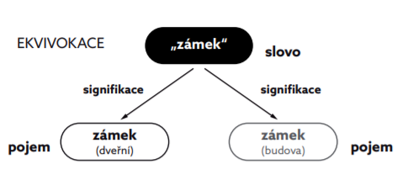
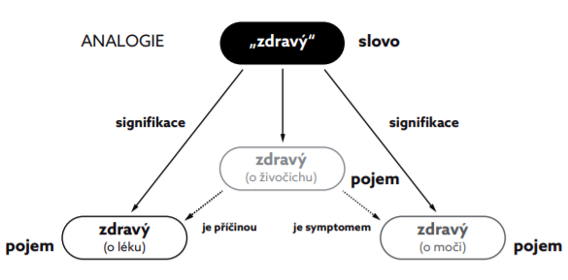
Termíny

Slide 6
Soud
Spojuje či rozlučuje pojmy
Jde o myšlenkový útvar (spojení formálních znaků)
Je vyjádřen instrumentálními znaky (větou)
Nabývá hodnoty pravda či nepravda na základě faktů – reality samotné
Subjekt – spona – predikát
Subjekt – zastupuje věci
Spona slučuje či rozlučuje S a P
Predikát – jde o pojem

Slide 7
Struktura soudu
V soudu identifikujeme pojem na místě predikátu s rozsahem pojmu na místě subjektu – identitní teorie predikace
Obsah pojmu predikátu Obsah pojmu subjektu
Rozsah subjektu

Slide 8
Dělení soudů

Slide 9
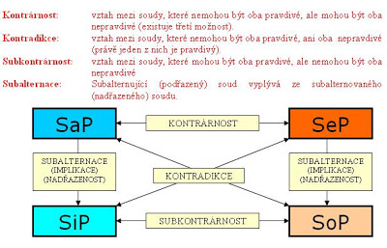
Vztahy mezi soudy

Slide 10
Subjekt
Jak se vztahuje termín k realitě - supozice
Supozice prostá – termín se vztahuje k pojmu (spravedlnost je chvályhodná)
Supozice personální – termín se vztahuje k rozsahu pojmu
Singulární (Sokrates je smrtelný)
Obecná (Lidé jsou smrtelní)
Supozice materiální – termín se vztahuje k sobě samému (Člověk je dvojslabičný)

Slide 11
Příklady
Supozice prostá (u abstraktních entit jako je dílo, provedení, koncept): Informační věda je předmětem knihy Informace, komunikace a myšlení. Supozice personální singulární (u osob či objektů): Jiří Cejpek je autorem knihy Informace, komunikace a myšlení. Supozice personální obecná (u entit jako je korporace, akce, objekt): Karlova Univerzita [jde o agregát označený kolektivním pojmem] je vydavatelem knihy Informace, komunikace a myšlení. Supozice materiální: "Jiří Cejpek" je jméno autora knihy Informace, komunikace a myšlení.

Slide 12
Predikát
To, co se o subjektu dá vypovídat
Dá se o něm vypovídat to, co je s ním nějak totožené
Nejde o fyzickou část (Jan je Janova hlava)
Celek je neinformativní (Jan je Jan)
Jde o tzv. metafyzickou část
Predikát je logický objekt je abstraktní, subjekt je konkrétní věc
To, co má predikát ve stavu abstraktnost, musí mít subjekt ve stavu konkrétnosti (Jan je člověk)

Slide 13
Typy predikátů

Slide 14
Vypovídání
Univokace – celý obsah, v rámci kategorií
Analogie – část obsahu, jsoucno
Ekvivokace - x

Slide 15
Analogie atributivní

Slide 16
Proporcionální

Slide 17
Ekvivokace pojmu informace
míra odstranění neurčitosti systému (Shannon, 1998);
vzor organizace hmoty a energie (Bates, 2006);
omezení variety (Ashby, 1961);
schopnost organizovat nebo v organizovaném stavu udržovat (Stonier, 2002);
rozdíl, který produkuje rozdíl (Bateson, 2002);
obsah toho, co se vymění s vnějším světem, když se mu přizpůsobujeme a působíme na něj svým přizpůsobováním (Wiener, 1948);
lidský artefakt konstruovaný a rekonstruovaný v rámci sociálních interakcí (Cornelius, 1996);
psychofyziologický jev a proces (Cejpek, 1998);
změna obrazu, která se objeví, když je přijata zpráva (Pratt, 1977);
data cirkulující ve strojích (informatika);
znakově zaznamenaný údaj o prostředí mající potenci proměnit se na poznatek (knihovnictví a informační věda);
obsah sdělení, který je k něčemu užitečný (běžný význam)

Slide 18
Univokace pojmu
V nejobecnějším slova smyslu se informac[e] chápe jako údaj o reálném prostředí, o jeho stavu a procesech v něm probíhajících. Informace snižuje nebo odstraňuje neurčitost systému (např. příjemce informace); množství informace je dáno rozdílem mezi stavem neurčitosti systému (entropie), kterou měl systém před přijetím informace a stavem neurčitosti, která se přijetím informace odstranila. V tomto smyslu může být informace považována jak za vlastnost organizované hmoty vyjadřující její hloubkovou strukturu (varietu), tak za produkt poznání fixovaný ve znakové podobě v informačních nosičích. V informační vědě a knihovnictví se informací rozumí především sdělení, komunikovatelný poznatek, který má význam pro příjemce, nebo údaj usnadňující volbu mezi alternativními rozhodovacími možnostmi. Významné pro informační vědu je také pojetí informace jako psychofyziologického jevu a procesu, tedy jako součásti lidského vědomí (např. N. Wiener definuje informaci jako „obsah toho, co se vymění s vnějším světem, když se mu přizpůsobujeme a působíme na něj svým přizpůsobováním“). V exaktní vědě se např. za informaci považuje sdělení, které vyhovuje přísným kriteriím logiky či příslušné vědy. V ekonomické vědě se informací rozumí sdělení, jehož výsledkem může být zisk nebo užitek. V oblasti výpočetní techniky se za informaci považuje kvantitativní vyjádření obsahu zprávy. Za jednotku informace se ve výpočetní technice považuje rozhodnutí mezi dvěma alternativami (0, 1) a vyjadřuje se jednotkou nazvanou bit. (Národní knihovna, 2013)

Slide 19
Třídění informace jako univokálního pojmu

Slide 20
Informace jako analogický pojem
Pojem jsoucna překračuje kategorie
Obsahuje to, čím se kategorie liší
Aktuálně konfúzně obsahuje neslučitelné známky
Vypovídá se proto pouze částí obsahu
Informace podobně jako jsoucno je transcendentálním pojmem

